Slide 1
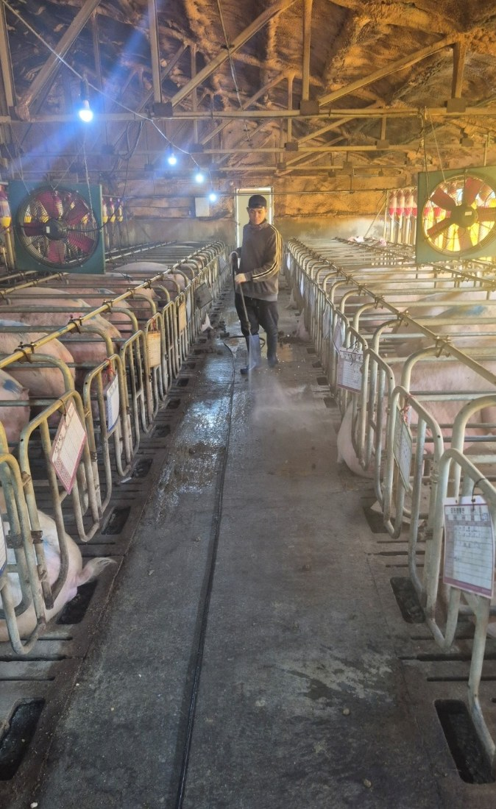
양돈농가 악취저감 및 환경개선 사업
슈퍼 바이오 골드-200
실증 결과보고서
실증 장소 경기도 양평군 양동면 양돈농가
사육 규모 2,600두
실증 기간 2026. 4. 30 ~ 2026. 5. 30
2026년 7월

Slide 2
01 실증 개요
02
실증 개요
2,600 두
1 개월
4 개 지점
5 회
사육 규모
실증 기간
측정 지점
정기 측정
실증 장소
사용 자재
경기도 양평군 양동면 양돈농가
슈퍼 바이오 골드-200 (친환경 악취저감 미생물)
사육 규모
살포 범위
총 2,600두 (자돈·육성돈·비육돈)
돈사 내부 및 바닥, 슬러지 피트, 분뇨 퇴비사, 돼지 직접 살포
실증 기간
측정 항목
2026년 4월 30일 ~ 5월 30일
암모니아 농도, 파리 개체수, 돼지 임상 징후, 분뇨 부숙 상태
추진 목적 · 고농도 악취 민원 해소, 유해 해충 억제, 분뇨 부숙 촉진을 통한 친환경 축산 환경 조성

Slide 3
02 결과 요약
03
실증 결과 요약
93.3 %
98 %
암모니아 저감
파리 증식 억제
초기 평균 17.9ppm → 1.4ppm
돈사 내 개체수 기준
100 %
30 %
생체 안전성
분뇨 부숙 진행
이상 징후 0건 / 2,600두
1개월 경과 시점 기준

Slide 4
성과 01 악취 저감
04
암모니아(NH3) 저감 효과
93.3%
4개 측정 지점 평균 저감율
초기 평균 농도 17.9ppm
종료 평균 농도 1.4ppm
측정 주기 주 1회, 총 5회
전 지점에서 동일한 감소 추세가 확인됨

Slide 5
성과 01 악취 저감
05
측정 지점별 저감 현황
지점별 저감율
육성사1
93.1 %
육성사2
90.6 %
비육사
92.3 %
돈분저장소
97.5 %
평균 저감율 93.3 %

Slide 6
성과 01 악취 저감
06
암모니아 측정 기록표
측정 기간 2026. 4. 30 ~ 5. 30 | 단위 ppm | 휴대용 가스측정기 사용
측정 일자
육성사1
육성사2
비육사
돈분저장소
비고
4월 30일
17.6
18.2
17.8
8.3
사업 개시 및 1차 살포
5월 07일
7.8
8.7
11.9
4.1
악취 감소 체감 시작
5월 15일
5.8
5.2
7.3
3.3
파리 개체수 급감 확인
5월 22일
3.9
3.6
4.1
2.9
돈사 내 공기질 개선 확인
5월 30일
1.2
1.7
1.3
0.2
실증 종료 시점 측정
저감율
93.1%
90.6%
92.3%
97.5%
평균 저감율 93.3%
※ 측정은 매회 동일 지점·동일 높이에서 실시함

Slide 7
성과 02 해충 억제
07
파리 증식 억제 효과
발육 억제
98%
✕
알
유충
번데기
성충
돈사 내 파리 개체수 감소율
산란
구더기
용화
파리
작용 원리 바실러스균에 의한 알·유충 발육 억제
차단 대상 파리 생체 사이클 (7~10일 주기)
확인 시점 살포 2주차부터 개체수 급감
파리 생체 사이클
알과 유충 단계에서 발육이 차단되어 성충으로 부화하지 못함.
번식 고리가 끊기면서 돈사 내 개체수가 단계적으로 감소함.

Slide 8
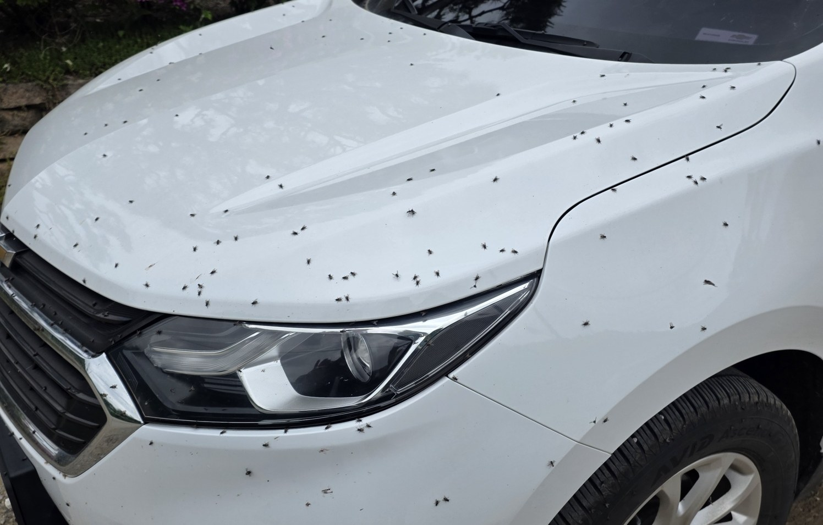
성과 02 해충 억제
08
살포 전 파리 밀집 현황
현황
돈사 벽면과 사료통, 농장 차량 주변까지
파리가 밀집한 상태가 지속됨.
결과
살포 2주차부터 개체수가 급감하였고,
1개월 경과 시점에 98% 수준으로 감소함.
98 % 감소
농장 내 차량 표면에 파리가 밀집한 상태 (살포 전 촬영)

Slide 9
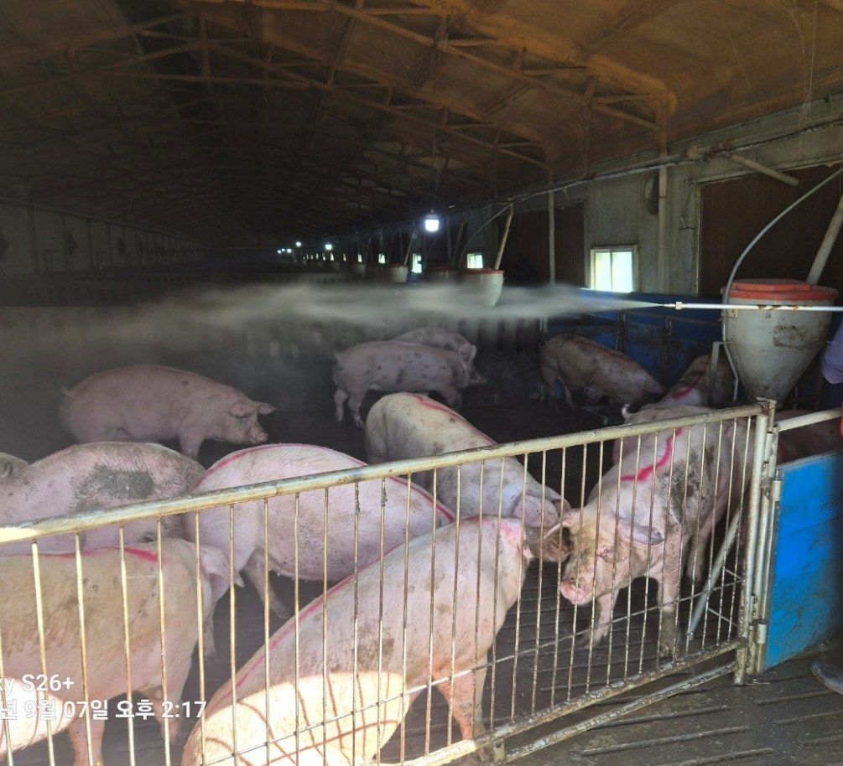
성과 03 생체 안전성
09
돼지 생체 안전성 검증
0 건
부작용 및 이상 징후 발생 건수
검증 대상
사육 중인 돼지 2,600두 전 구간
살포 방식
피부 및 호흡기 직접 분무, 간접 살포 병행
관찰 기간
살포 기간 1개월 및 살포 직후
관찰 결과
생체 이상 징후, 피부 발진, 호흡기 질환 미발생
자돈·육성돈·비육돈 전 사육 단계에서 동일한 결과를 확인함

Slide 10
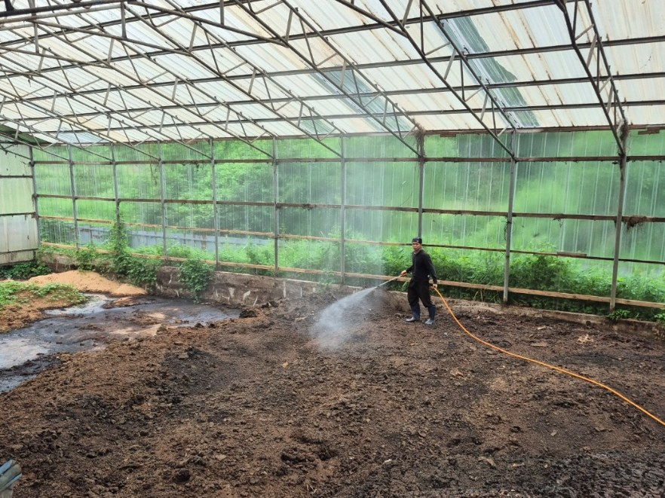
성과 04 부숙 촉진
10
분뇨 퇴비화(부숙) 촉진 효과
유익 미생물 우점화
분뇨 슬러지에 직접 살포하여 유익균의 조기 정착을 유도함
2주차 변화
분뇨 표면 색상 변화 및 미생물 활성화 확인
30 %
1개월 경과
표면 및 내부 퇴비화가 약 30% 진행되어 안정화 단계 진입
1개월 경과 시점
부숙 진행률
기대 효과
통상적인 부숙 기간의 단축 가능성 확인
퇴비사 분뇨 상부 집중 살포
고품질 가축분 퇴비를 조기 생산하여 경종농가에 공급하는 자연순환축산 실현이 가능함

Slide 11
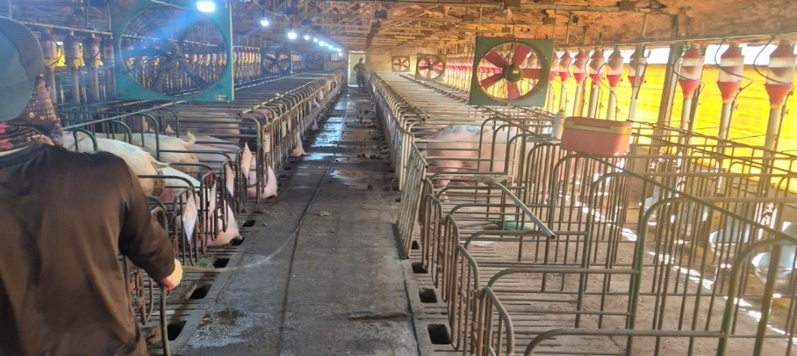
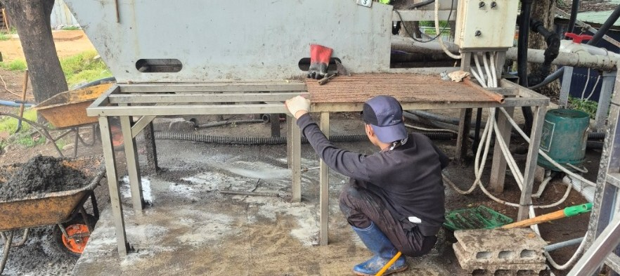
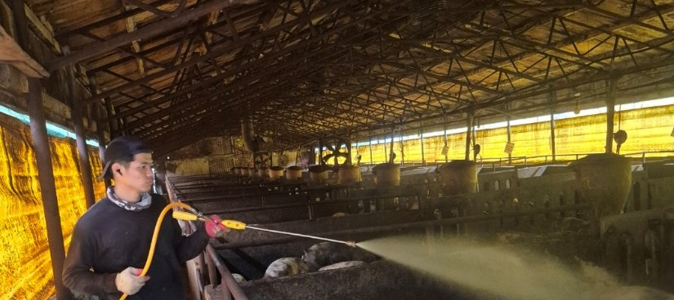
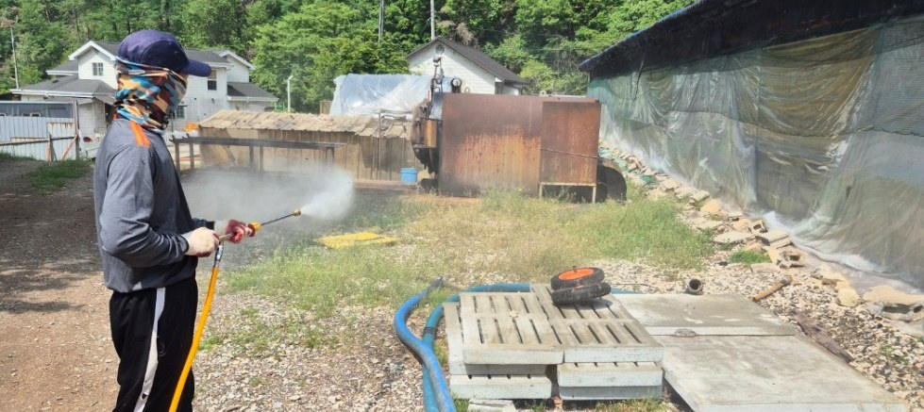
현장 기록
11
현장 살포 기록
돈사 내부 통로 및 바닥 살포
슬러지 피트 및 분뇨 배출 구역 살포
사육 구역 직접 분무
돈사 외부 및 농장 주변 살포

Slide 12
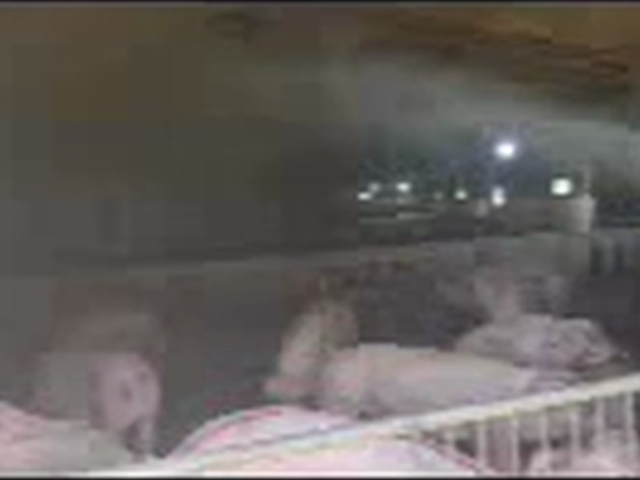
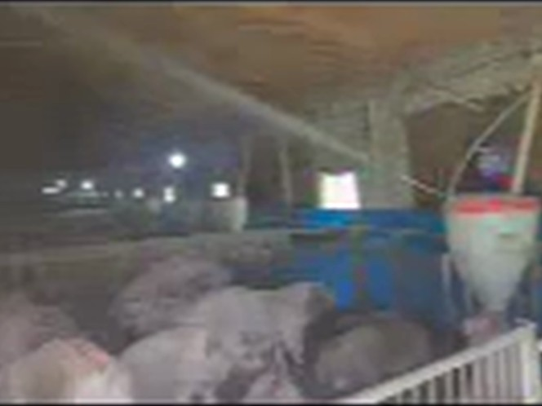
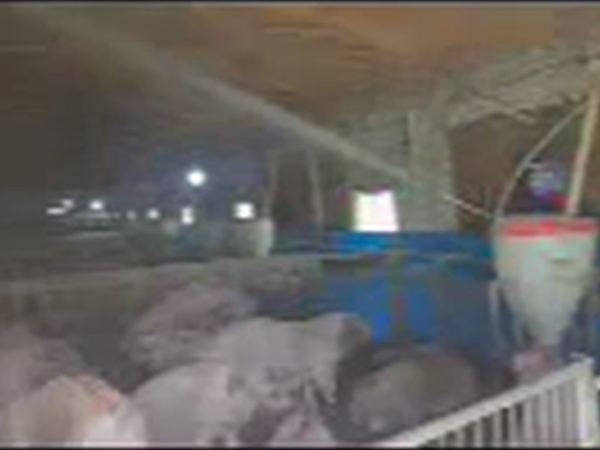

현장 기록
12
현장 영상 자료
살포 과정 및 살포 후 상태를 촬영한 영상 자료임. 슬라이드쇼에서 재생되며, 원본 파일은 별도 제공함.
▶
▶
▶
▶
영상 01
영상 02
영상 03
영상 04
돼지 몸 직접 살포
돈사 통로 살포
사육 구역 분무
살포 후 돼지 상태
증빙 자료 현황
돈사 내 살포 사진 8장 | 돼지 직접 살포 사진 8장 | 암모니아 측정 기록 사진 20장 | 현장 영상 4건

Slide 13
03 종합 결론
13
종합 결론
경기도 양평군 양동면 2,600두 규모 양돈농가에서 실시한 1개월간의 실증 결과,
4대 중점 과제를 모두 달성함.
93.3 %
98 %
0 건
30 %
암모니아 저감
파리 증식 억제
이상 징후 발생
분뇨 부숙 진행
살충제 및 별도 탈취제를 사용하지 않고 미생물 자재 단일 적용만으로 도출된 결과임
사용량 및 살포 주기는 농장 규모와 사육 단계에 따라 조정 가능함

Slide 14
04 기대 효과
14
기대 효과
01
악취 민원 해소
02
가축 질병 예방
암모니아 93.3% 저감으로 인근 주민과의 민원 갈등 해소
파리 매개 질병의 전파 고리 차단 및 청결한 돈사 환경 유지
03
생산성 향상
04
분뇨 자원화
악취 스트레스 감소에 따른 증체율 향상 및 출하 시기 단축 기대
고품질 퇴비의 조기 생산과 경종농가 공급으로 자연순환축산 실현
도입 검토 시 농장 규모 및 사육 단계에 맞춘 살포 계획과 예상 사용량을 별도 안내함

Slide 15
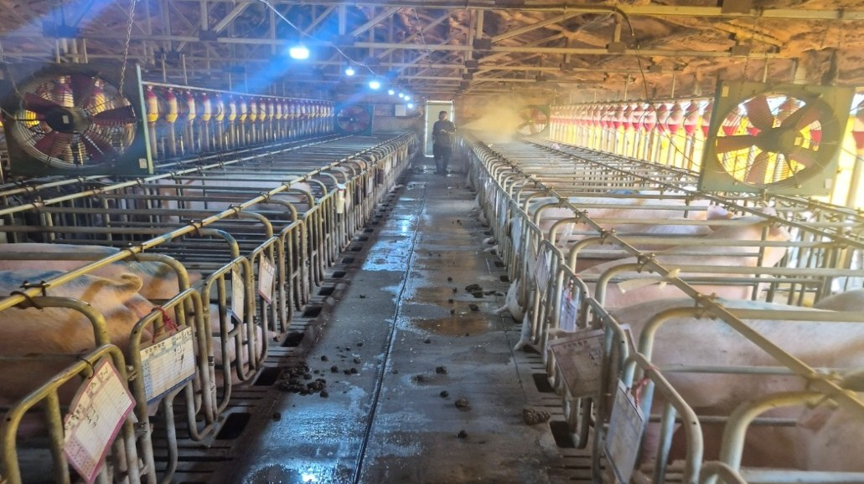
슈퍼 바이오 골드-200
악취 저감 · 해충 억제 · 분뇨 부숙을 단일 자재로 관리하는 친환경 축산 솔루션
현장 실증 결과보고서 | 2026년 7월

